Slide 1
Test sulla Resistenza alla Radiazione di Ultra Fast Silicon Detectors per il rivelatore di Timing di CMS
Corso di Laurea Triennale in Fisica
Anno Accademico 2017/2018
Candidato: Isabella Sanna
Relatore: Marco Costa
Co-relatore: Nicolò Cartiglia
Notes:
Quando presenti il lavoro devi menzionare che hai fatto lo stage presso INFN

Slide 2
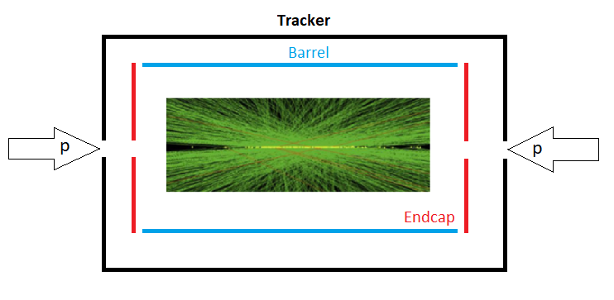
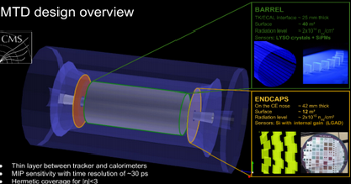
La necessità di un Timing Detector nel rivelatore di CMS
2018-2023: passaggio da LHC a High Luminosity LHC (HL-LHC)
Aumento della luminosità istantanea da 5⸱10³⁴ cm⁻²s⁻¹ a 7.5 ⸱10³⁴ cm⁻² s⁻¹
Passaggio da 50 a 200 eventi per bunch crossing → sovrapposizione dei vertici
Necessità di inserire un’informazione temporale, una quarta dimensione. La risoluzione temporale richiesta è 30 ps.
2
Notes:
Per sfruttare al meglio le prestazioni del Large Hadron Collider (LHC), tra il 2018 e il 2023, è previsto un upgrade che segnerà il passaggio da LHC a HL-LHC (High-Luminosity LHC). Una parte fondamentale di questo aggiornamento consiste nell’aumento della luminosità istantanea che passerà da 5⸱10³⁴ cm⁻²s⁻¹ a 7.5 ⸱10³⁴ cm⁻² s⁻¹, questo si traduce in un passaggio da 50 a circa 200 eventi sovrapposti per bunch crossing nel rivelatore. Ciò andrà ad intaccare l’accuratezza del sistema di tracciamento in 3D usato fino ad ora, poichè la sovrapposizione dei vertici aumenterà del 20% e sarà tale da rendere molto difficile la ricostruzione degli eventi. Da qui nasce la necessità di un’informazione temporale, ovvero di inserire un Timing Detector nel rivelatore di CMS e di passare così a un sistema di tracciamento in 4D. Infatti il tempo costituisce una quarta dimensione che permette di risolvere vertici che si trovano nella stessa posizione ma con un diverso tempo di arrivo.
Il rivelatore di Timing di CMS sarà diviso in due parti: una di barrel e una di endcap. Questa divisione è dovuta al fatto che le due zone sono soggette a radiazioni diverse.

Slide 3
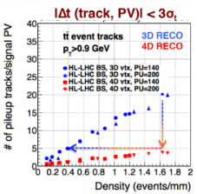
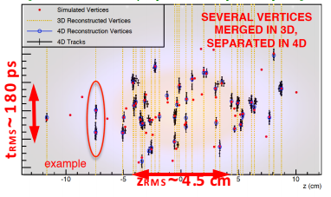
La sovrapposizione dei vertici
Assumendo che ci sia un Timing Detector a coprire il Barrel e gli Endcaps vertici con la stessa posizione nell’asse z vengono risolti grazie alla dimensione temporale.
Sovrapposizione delle tracce associate a ogni vertice in funzione della densità di eventi, nel caso di un sistema di tracciamento in 3D (blu) e in 4D (rosso).
Notes:
Le interazioni tra i pacchetti hanno un’estensione nel tempo di circa 180 ps e nello spazio di circa 5 cm. All’aumentare della luminosità la sovrapposizione dei vertici cresce del 20%. Aggiungere un Timing Detector vuol dire arrivare a una risoluzione temporale di 30 ps (immagina di dividere il pacchetto in 6 parti). Ciò permette di ottenere una sovrapposizione dei vertici pari a quella della situazione attuale dell’LHC. In questo modo la prestazione del tracker rimane la stessa, ma il numero di eventi è aumentato.

Slide 4
UFSD: cosa sono e come funzionano
Tecnologia LGAD (Low-Gain Avalanche Diode)
Moltiplicazione a valanga → il fronte di salita del segnale è molto veloce → ottima risoluzione temporale (≈ 30 ps)
Un sensore LGAD è un PiN con l’aggiunta di un sottile strato molto drogato detto gain layer
Notes:
I sensori che sono stati proposti per essere implementati nell’ ETL (Endcap Timing Layer) sono i cosiddetti UFSD (Ultra Fast Silicon Detectors), essi si basano sulla tecnologia Low-Gain Avalanche Diode (LGAD): sono dei sensori al silicio molto sottili (≈ 50 µm) caratterizzati da un guadagno interno moderato (≈20). Grazie a tale guadagno, e all’effetto di moltiplicazione a valanga che ne deriva, il fronte di salita del segnale è molto veloce, e questo si traduce in un’ottima risoluzione temporale (circa 30 ps).
La moltiplicazione della carica nei sensori al silicio avviene tramite il processo a valanga in cui una carica iniziale che si trova in un campo elettrico di circa 300 kV/cm acquisisce un’energia cinetica tale da produrre coppie elettrone-lacuna per ionizzazione. Queste a loro volta acquistano energia grazie al campo elettrico e generano altre cariche, per questo viene chiamata “moltiplicazione a valanga”. Il guadagno può essere definito come il rapporto tra il numero di coppie prodotte dopo una certa lunghezza e il numero di coppie iniziali. Visto che valori di campo elettrico così elevati si ottengono implementando una densità di carica di circa 10¹⁶/cm³, il design degli LGAD è quello di un sensore al silicio tradizionale con l’aggiunta di uno strato sottile e molto drogato detto gain layer.
Il sensore è quindi suddiviso in due regioni: gran parte del volume del sensore è occupata da una regione a basso campo elettrico detta bulk, a cui si aggiunge un piccolo strato di moltiplicazione con un campo elettrico molto elevato che è appunto il gain layer.
Perché il guadagno del sensore deve essere moderato? Il Signal to Noise Ratio (SNR) aumenta all’aumentare del guadagno per cui si potrebbe pensare che più il guadagno è grande meglio è. In realtà questo avviene solo fino a un certo valore del gain, oltre questo valore il rumore aumenta molto più velocemente del segnale e ciò rovina il SNR.

Slide 5
Resistenza alla Radiazione
Questi sensori devono sopravvivere a fluenze di 3$∙$10¹⁵ n_{eq}/cm² → si manifestano diverse problematiche legate alla radiazione
Aumento della corrente di buio → crescita del rumore shot
Riduzione della concentrazione di droganti nel gain layer → diminuzione del guadagno e conseguente riduzione del segnale
La diminuzione dei droganti dovuta alla radiazione danneggia la prestazione del gain layer che è fondamentale per il funzionamento del LGAD
Notes:
Per poter essere usati nella regione di Endcap del Timing Detector di CMS è necessario che questi sensori sopravvivano a fluenze di radiazione di circa 3$∙$10¹⁵ n_{eq}/cm². UFSD sottoposti a radiazioni di tale entità possono manifestare varie problematiche, ad esempio:
Aumento della corrente di buio: (questo aumento è dovuto anche alla presenza del guadagno), il quale porta a una crescita del rumore shot. Infatti il rumore shot è associato alla statistica che governa la corrente di buio, per cui all’aumentare della corrente aumenta anche il rumore. È importante specificare che la corrente a cui si sta facendo riferimento è quella del bulk, non quella di superficie. Per risolvere questo problema si può: raffreddare il sensore per ridurre la corrente di buio, oppure usare un sensore sottile il quale permette di lavorare a tensioni più basse.
Riduzione della concentrazione di droganti nel gain layer, che comporta una diminuzione del guadagno e conseguente riduzione del segnale. La concentrazione di droganti (accettori poiché il gain layer è drogato col Boro) al variare della fluenza presenta due effetti opposti dalla seguente equazione:
$N_{A}\left(φ\right)= g_{eff}φ+ N_{A}(0)e^{−c(N_{A}\left(0\right))φ/φ_{0}}$ (1)
Dove N_{A}(0) è la concentrazione iniziale di accettori, $φ_{0}$ è una costante di dimensioni [L²], g_{eff} = 0.02 cm⁻¹ è un parametro che tiene conto della formazione di accettori e $c\left(N_{A}\left(0\right)\right)= α{\left(\frac{N_{A}\left(0\right)}{N_{0}}\right)}^{−β}$ (2) con N₀ una costante di dimensioni [L³] e α,β coefficienti empirici.

Slide 6
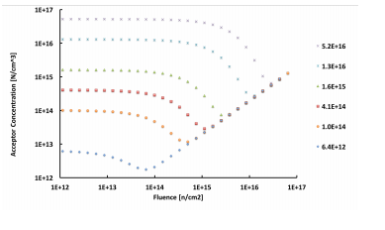
Due contributi dati dalla seguente formula:
$N_{A}\left(φ\right)= g_{eff}φ+ N_{A}\left(0\right)e^{−c\left(N_{A}\left(0\right)\right)φ}$
Primo termine: creazione di difetti nel bulk → aumento N_{A} . Soluzione: annealing.
Secondo termine: rimozione di accettori→ decrescita di N_{A} : produzione di difetti interstiziali che «catturano» il Boro. Soluzione: installazione di atomi di Carbonio.
Le curve di concentrazione iniziale convergono all’andamento associato ai PiN → scomparsa gain layer
Diminuzione (aumento) della tensione di svuotamento del gain layer (bulk) all’aumentare della fluenza.
Notes:
Il primo termine dell’equazione è relativo alla creazione di difetti nel bulk i quali generano dei livelli energetici tra banda di conduzione e banda di valenza che si comportano come degli accettori. Questo effetto infatti si traduce in un aumento della concentrazione di accettori e può essere contrastato tramite il cosiddetto annealing. L’annealing consiste nel riscaldare il sensore con una temperatura di solito non superiore a 100°C per qualche ora, ciò permette di ridurre i difetti e migliora la prestazione del sensore.
Il secondo termine dell’equazione si riferisce a un fenomeno detto “initial acceptor removal” il quale porta a una decrescita esponenziale della concentrazione di accettori. Questo effetto non è ancora stato del tutto compreso ma si pensa che derivi dalla produzione di difetti interstiziali nel silicio irraggiato. Questi difetti “catturano” atomi di Boro rendendoli inattivi. Questo problema può essere risolto usando dei wafer al Silicio con gli interstiziali riempiti di Carbonio per diminuire la probabilità che il Boro venga catturato. È importante ricordare che l’installazione di Carbonio viene fatta solo sul gain layer per evitare l’aumento della corrente di buio. Si può osservare dalla formula (2) che c è più piccolo per concentrazioni di droganti iniziali più grandi, ovvero che alte concentrazioni iniziali sono meno affette dall’initial acceptor removal.
Questi due effetti avvengono contemporaneamente sia nel gain layer che nel bulk. La curva delle concentrazioni di accettori in funzione della fluenza è quindi descritta da questi due contributi e il suo andamento si può osservare nella seguente figura, in cui si può notare come le curve di concentrazione iniziale convergono all’andamento associato ai PiN. Ciò indica la scomparsa del gain layer. Si può quindi affermare che la radiazione incide sul gain layer riducendone la concentrazione dei droganti.
Un altro effetto che si può osservare è la diminuzione della tensione di svuotamento del gain layer all’aumentare della fluenza (quella del bulk aumenta). Poiché la tensione di svuotamento è proporzionale alla concentrazione di droganti si può dedurre che il contributo dell’initial acceptor removal nel gain layer è dominante, mentre la creazione di difetti che agiscono come accettori è il contributo dominante nel bulk.

Slide 7
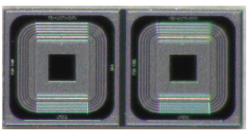
Produzione UFSD2
Diverse configurazioni di gain layer sono state prodotte dalla FBK (Fondazione Bruno Kessler)
18 Wafer: 10 con il gain layer drogato col Boro, 8 con il Gallio
Coppie di sensori PiN – LGAD (1x1 mm²) composti da un pad e dai guard rings
Notes:
Il lavoro di questa tesi analizza sensori che appartengono alla produzione UFSD2 della FBK. Questa produzione comprende diverse configurazioni di drogaggio del gain layer: 10 wafer drogati col Boro e 8 con i Gallio. Si tratta di coppie di sensori PiN – LGAD (1x1 mm²), i PiN vengono usati come riferimento per interpretare il comportamento degli LGAD. Questi dispositivi presentano dei guard rings (n-doped) i quali racchiudono la zona attiva dove si trova l’elettrodo di tipo n e raccolgono le cariche che vengono prodotte agli estremi del sensore (la raccolta di queste cariche da parte del pad rovinerebbe la risoluzione temporale).

Slide 8
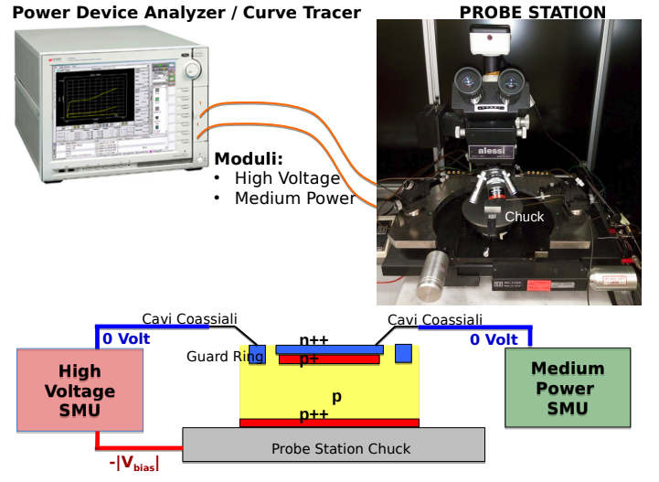
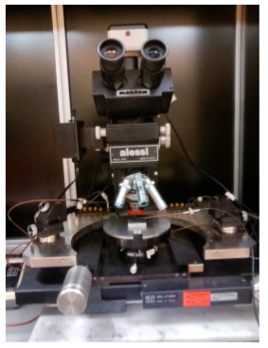
Setup Sperimentale: caratteristiche I(V)
CV Analyzer che produce caratteristiche C-V e I-V
Probe station dotata di microscopio
Chuck di metallo collegato al polo negativo del HV
Ago a contatto con i guard rings collegato al polo positivo del HV
Ago a contatto con il pad collegato con il Medium Power (modulo di lettura)
Modulo CMU
Notes:
Per le misure in laboratorio sono stati utilizzati due setup sperimentali. Il primo consiste in un CV Analyzer e una probe station. La probe station si trova in una camera chiusa che serve ad eliminare il rumore dovuto alla luce incidente. I sensori vengono posizionati in un chuck di metallo (dalla parte dell’elettrodo p) collegato a una tensione negativa, mentre il pad e i guard rings vengono contattati con degli aghi e messi a ground (0 V). Si ottiene in questo modo una giunzione polarizzata inversamente.
La tensione che polarizza il sensore è data dall’HV, mentre il Medium Power viene usato come modulo di lettura.

Slide 9
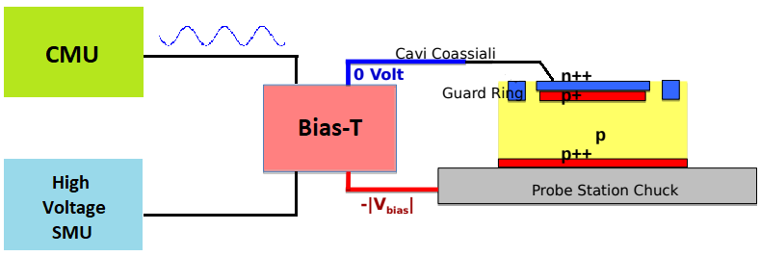
Setup Sperimentale: caratteristiche C(V)
CV Analyzer che produce caratteristiche C-V e I-V
Probe station dotata di microscopio
Modulo CMU in grado di mandare una sinusoide
HV manda una tensione continua
Bias-T somma i due contributi e splitta il segnale
La sinusoide dopo aver attraversato il sensore ritorna al CMU sfasata
Ponte LCR ricava la capacità
Modulo CMU
Notes:
Il setup per le caratteristiche C(V) è simile ma sfrutta un altro modulo del CV Analyzer, il CMU. Questo modulo è in grado di mandare un’onda sinusoidale di una certa ampiezza e una certa frequenza. La frequenza è stata impostata facendo una caratteristica C(f) e selezionando un intervallo di freq. Di solito tra 1kHz e 5kHz in cui la capacità rimane costante (il sensore può essere visto come un circuito passa basso). Questa sinusoide viene poi sommata al contributo continuo dell’HV tramite il Bias-T che splitta il segnale in una tensione alta e una bassa. Queste tensioni polarizzano il sensore. Quando la sinusoide attraversa il sensore viene sfasata, per cui quando essa ritorna al CMU (ponte LCR) questo è in grado di misurare lo sfasamento e ricavarne la capacità associata al sensore.

Slide 10
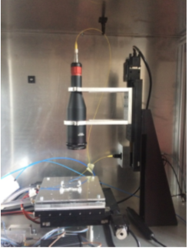
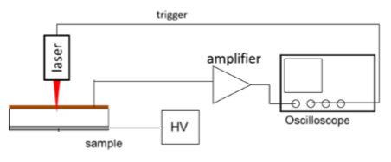
Setup Sperimentale
Transient Current Technique (TCT)
Laser (1060 nm) controllato da un software di acquisizione che simula il passaggio di una MIP
HV polarizza il sensore → segnale d’uscita → amplificatore → oscilloscopio
Centraggio e focalizzazione del laser
Notes:
Altre misure di grande utilità sono fatte tramite la Transient Current Technique (TCT) che analizza l’evoluzione temporale di un segnale. Anche in questo caso il sensore viene polarizzato inversamente, questo avviene tramite un power supply che funge da HV. Il setup presenta un laser infrarosso (1060 nm) che penetrando il Silicio genera coppie elettrone-lacuna che derivano verso gli elettrodi e generano una corrente indotta. In questo modo si è simulato il passaggio di una MIP (minimum ionizing particle): le MIP associate a ogni intensità di laser si possono ricavare tramite la carica raccolta. Il segnale d’uscita è connesso a un amplificatore che trasforma la corrente in ingresso in un segnale in tensione e che è a sua volta collegato a un oscilloscopio. Il setup si trova in una camera oscurata e può essere controllato tramite un software di acquisizione che permette di muovere il sensore per il centraggio del laser, e di regolare l’intensità del laser. Prima della presa delle misure è necessario focalizzare il laser, ovvero minimizzare l’area del fascio incidente sul sensore (circa 10 µm).

Slide 11
Misure in Laboratorio
CV Analyzer/ Probe Station
Caratteristiche I-V e C-V di WF1,WF6,WF8 che sono stati mandati al Karlsruhe Institute of Technology (KIT) per essere irraggiati con protoni a diverse fluenze
Test di sensori irradiati al CERN (protoni): caratteristiche pre e post annealing
Caratteristiche di PiN irraggiati con neutroni
Osservazione della moltiplicazione a valanga in PiN non irraggiati e in PiN irraggiati con neutroni
TCT setup
Misure di carica raccolta in PiN irraggiati con neutroni (trapping)
Misure di tensioni di svuotamento per PiN irraggiati con neutroni
Notes:
Con questi setup sono state fatte una serie di misure di seguito elencate. Per mancanza di tempo solo alcune di queste verranno descritte nello specifico.

Slide 12
Misure in laboratorio
Caratteristiche I-V e C-V
Se si considera un PiN:
$C∝\sqrt{\frac{N_{A}}{V_{bias}}}$ e $V_{dep}= \frac{d^{2}}{2∈}∙qN_{A}$
Se si considera un LGAD l’andamento della sua caratteristica sarà diviso in due zone
Caratteristica C⁻²(V)
${∆V}_{bulk}=V_{FD} − V_{GL}∝$drogaggio del bulk
Notes:
Prima di esporre i risultati di queste misure è utile capire perché caratteristiche I-V e C-V ricoprono un ruolo così importante nel caratterizzare gli UFSD.
Se si considera un PiN: $C∝\sqrt{\frac{N_{A}}{V_{bias}}}$ e $V_{dep}= \frac{d^{2}}{2∈}∙qN_{A}$
Per cui la caratteristica C-V sarà una curva $\frac{1}{\sqrt{x}}$ dalla quale si può ricavare N_{A} e di conseguenza anche la tensione di svuotamento.
Se si considera un LGAD invece l’andamento della sua caratteristica sarà diviso in due zone: la prima parte del sensore che si svuota è il gain layer e dalla tensione di svuotamento di questa prima parte si può ottenere la concentrazione di droganti al suo interno. Subito dopo inizia a svuotarsi anche il bulk e l’andamento di questa zona sarà più ripido poiché essendo il bulk molto meno drogato ci vogliono pochi volt per svuotarlo completamente.
Queste tensioni di svuotamento sono ancora più visibili se si grafica C^-2 in funzione della tensione poiché V_{GL} corrisponde alla tensione per cui l’andamento inizia ad essere molto ripido e V_{FD} quella per cui la curva diventa quasi costante. Di conseguenza la tensione di svuotamento per il bulk sarà: ${∆V}_{bulk}=V_{FD} − V_{GL}∝$drogaggio del bulk

Slide 13
Confronto tra irraggiamento con protoni e con neutroni
$N_{A}\left(φ\right)= g_{eff}φ+ N_{A}\left(0\right)e^{−c(N_{A}\left(0\right))φ}$ → $\frac{V_{GL}\left(φ\right)}{V_{GL}(0)}=\frac{N_{A}\left(φ\right)}{N_{A}(0)}= e^{−c(N_{A}\left(0\right))φ}$
Notes:
Un confronto tra gli effetti dovuti all’irraggiamento con protoni e quelli dovuti all’irraggiamento con neutroni si può fare ricavando i valori dei rispettivi coefficienti c. Dalla formula della concentrazione di accettori in funzione della fluenza (nel gain layer) si osserva che c è facilmente ricavabile tramite un fit esponenziale. La concentrazione di accettori è proporzionale alla tensione di svuotamento del gain layer la quale si estrapola dalle caratteristiche C^-2(V), per cui dal rapporto $\frac{V_{GL}\left(φ\right)}{V_{GL}(0)}$ (gain layer ancora attivo) si può ottenere c.

Slide 14
Confronto tra irraggiamento con protoni e con neutroni
I coefficienti c_{p} e c_{n} sono compatibili tra di loro
Sensori con il Carbonio sono più resistenti alla radiazione
Notes:
I valori ottenuti sono riportati nella seguente tabella. Gli errori sui coefficienti sono stati ricavati valutando la riproducibilità delle misure mentre quello sui rapporti tramite propagazione degli errori. Come si può notare i valori dei due coefficienti sono compatibili tra loro entro l’errore e si può anche osservare come cp sia sempre leggermente più grande di cn, questo può far pensare che l’irraggiamento con protoni sia lievemente più dannoso rispetto a quello con neutroni.
Un’altra osservazione che si può ricavare da questi dati è che i sensori in cui vengono implementati atomi di Carbonio sono più resistenti alla radiazione, infatti il loro c si differenzia dal c del W14 di quasi un fattore 2.

Slide 15
Misure di carica raccolta e di trapping
Caratteristica Q-V: $C∝\frac{1}{\sqrt{V}}$ , Q = CV → $Q∝ \sqrt{V}$ Effetto del trapping su PiN irraggiati a diverse fluenze
Notes:
Un esempio di misura fatta con la TCT è la caratteristica Q-V, un metodo alternativo per ricavare la tensione di svuotamento di un sensore. Consiste nel misurare la carica raccolta al variare della tensione di bias, l’andamento sarà del tipo: $C∝\frac{1}{\sqrt{V}}$ , Q = CV → $Q∝ \sqrt{V}$
Con una prima zona molto ripida in cui la carica aumenta perché il bulk si sta svuotando e una seconda zona quasi costante in cui il bulk è svuotato. In realtà non è costante, continua ad aumentare a causa della moltiplicazione della carica.
Tramite le misure di carica raccolta è possibile osservare l’effetto del trapping, fenomeno per cui le cariche che derivano attraverso il sensore vengono intrappolate dai difetti (accettori) creati dalla radiazione nel bulk. Perché gran parte delle cariche arrivino al gain layer e vengano moltiplicate è necessario che il trapping non abbia un’eccessiva rilevanza anche in sensori irraggiati ad alte fluenze. Si studia quindi il suo effetto su PiN irraggiati misurando appunto la carica raccolta in funzione della fluenza. La carica raccolta si può ricavare tramite il valore dell’area del segnale dall’oscilloscopio. Queste misure sono state prese per diverse intensità di laser, ma il risultato che si ottiene è praticamente uguale. I punti del secondo grafico sono stati ottenuti facendo una media dei valori di carica in un intervallo che va da circa 300 V a 400 V per ogni sensore e dividendo il valore ottenuto per la carica raccolta relativa al sensore non irraggiato. Gli errori sulla frazione sono stati ricavati dalla deviazione standard sulla media.
L’andamento di questa frazione in funzione della fluenza inizialmente sembra decrescere linearmente ma oltre 3E15 sembra raggiungere una saturazione. Il motivo di questo appiattimento è ancora sconosciuto e fonte di dibattito.
Un’altra osservazione che si può dedurre dal primo grafico è il fatto che l’aumento della tensione di bias costituisce un modo per compensare la diminuzione della carica raccolta dovuta alla radiazione. Infatti sensori maggiormente irraggiati raggiungono valori di carica raccolta simili a quelli di sensori poco irraggiati solo a tensioni molto alte. Questa compensazione vale anche in termini di risoluzione temporale.

Slide 16
Conclusioni
Il danno dovuto alla radiazione negli LGAD non subisce variazioni rilevanti se si tratta di irraggiamento con protoni o di irraggiamento con neutroni
Sensori in cui sono stati implementati atomi di Carbonio nel gain layer sono più resistenti alla radiazione
L’effetto della radiazione può essere compensato applicando una tensione di bias elevata
Il Trapping, su PiN irraggiati con neutroni, agisce sulle cariche solo fino a un certo valore di fluenza, dopodiché subisce una saturazione la cui origine è ancora sconosciuta

Slide 18
GRAZIE PER L’ATTENZIONE
Un ringraziamento speciale va a:
Marco Costa
Nicolò Cartiglia
Marco Ferrero
Valentina Sola
Marco Mandurrino
Marta Tornago
e a tutti i Fast per avermi guidato a accompagnato in questi mesi

